Slide 1

计算机网络期末复习
张艺亭 2021.12.1

Slide 2
前 言
前 言
题目均来自考研真题
有误请指出

Slide 3
PART 1 / 计算机网络概述

Slide 4
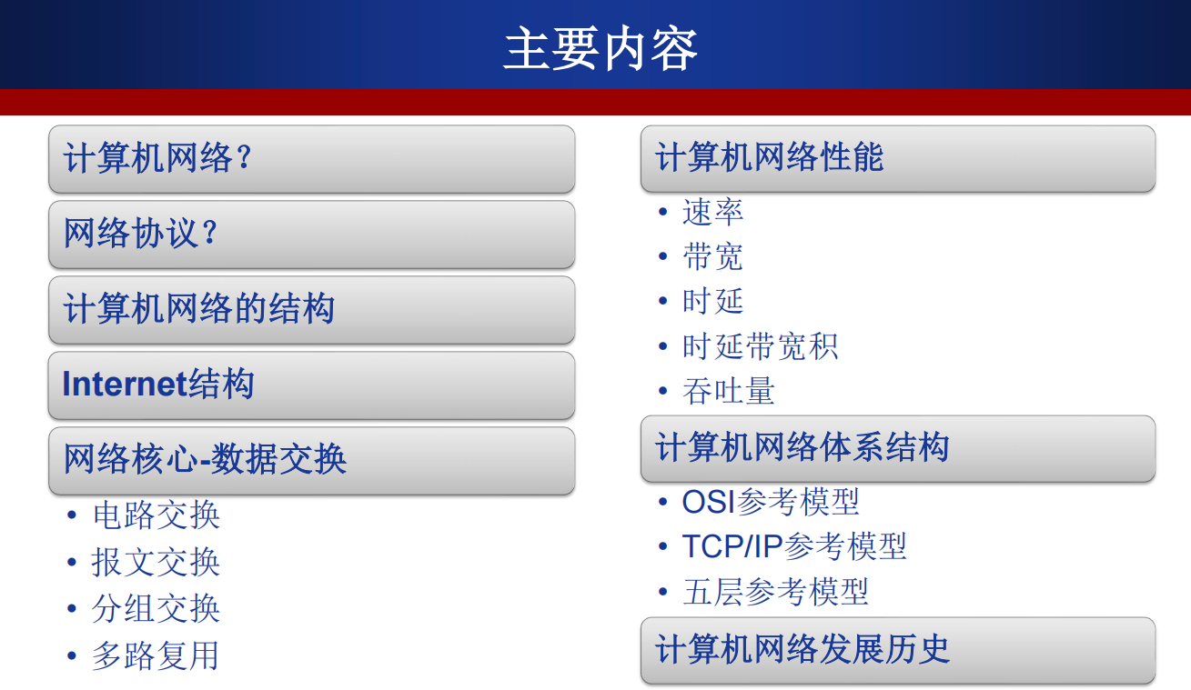

Slide 5
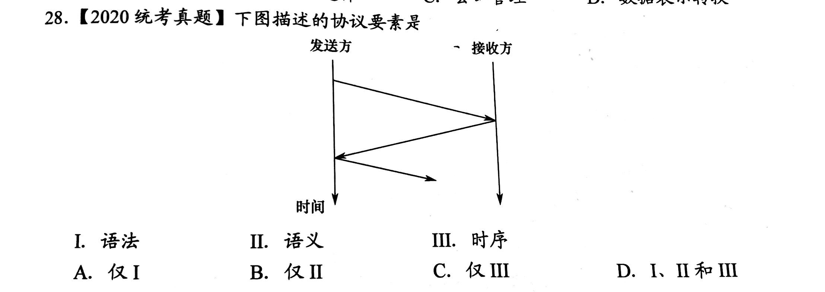
1
协议：
（1）语法：
▪数据与控制信息的结构或格式
▪ 信号电平
（2）语义：
▪需要发出何种控制信息
▪ 完成何种动作以及做出何种响应
▪ 差错控制
（3）时序：
▪事件顺序
▪ 速度匹配
答案：C

Slide 6
1
电路交换采用多路复用方式共享中继线
多路复用方法：FDM、TDM、WDM、CDM
码分多路复用CDMA原理：
A
每个站点被指派为一个唯一的m位码片序列。发送1时，站点发送它的码片序列；发送0时，站点发送该码片序列的反码。要求各个站点的码片序列相互正交。
设m=8，假设站点A的码片序列为00011011，则A站发送00011011表示发送比特1（表示为+1），发送11100100表示发送比特0（表示为-1），所以A的码片序列为(-1,-1,-1,+1,+1,-1,+1,+1)，由于A和B正交，所以B的码片序列可以为T(-1,-1,+1,-1,+1,+1,+1,-1)。
当A站向C站发送数据1时，就发送了向量S(-1,-1,-1,+1,+1,-1,+1,+1)
当B站向C站发送数据0时，就发送了向量(+1,+1,-1,+1,-1,-1,-1,+1)
两个向量进行叠加，即线性相加得到S-T=(0,0,-2,2,0,-2,0,-2)
到达C站后进行分离，若要得到A站的数据，就通过S(S-T)内积方法来实现
S(S-T)=1，所以A站发出的数据是1
C
B

Slide 7
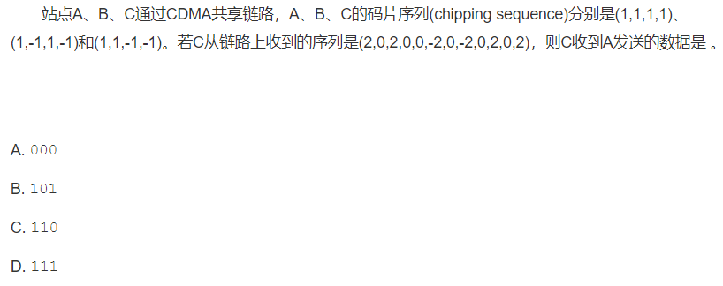
1
答案：B
解：首先将C分为三段长度为4的序列，由于收到的C已经是线性求和之后的（相当于S-T），所以直接用A与C进行内积相乘即可，相乘之后结果除以4。比如(1/4)(1*2+1*0+1*2+1*0)=1，代表A传递的是1

Slide 8
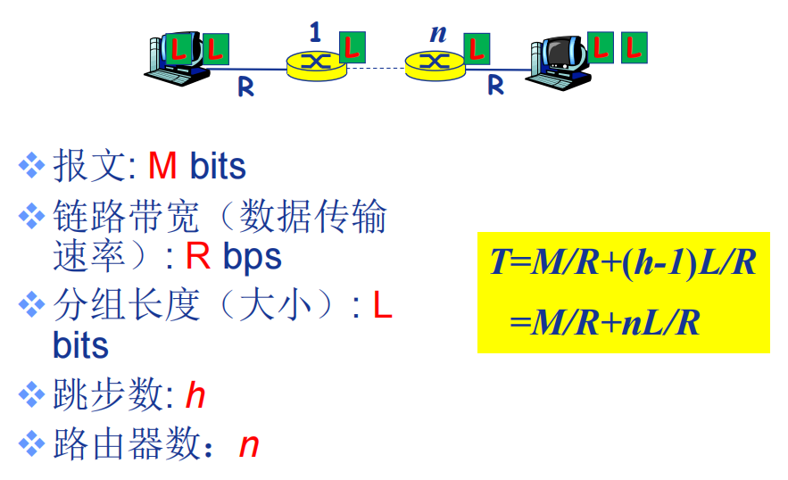
1
分组交换的报文交付时间

Slide 9
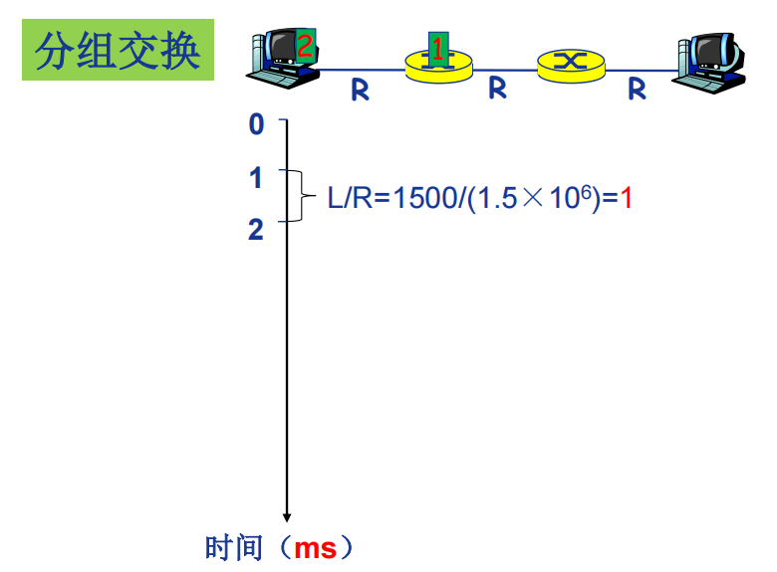
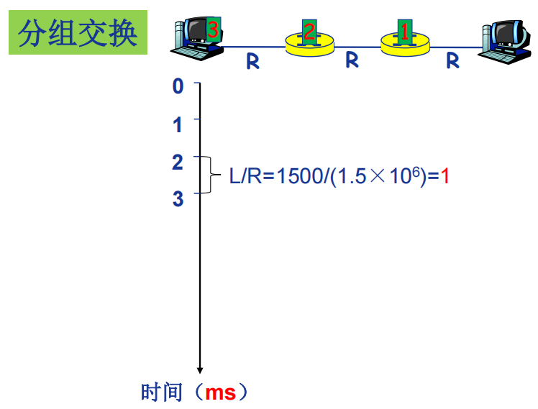
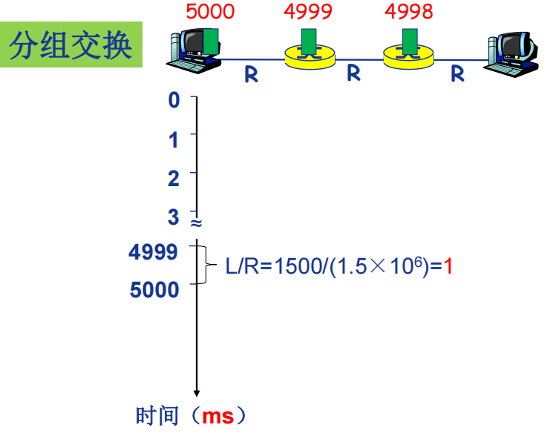
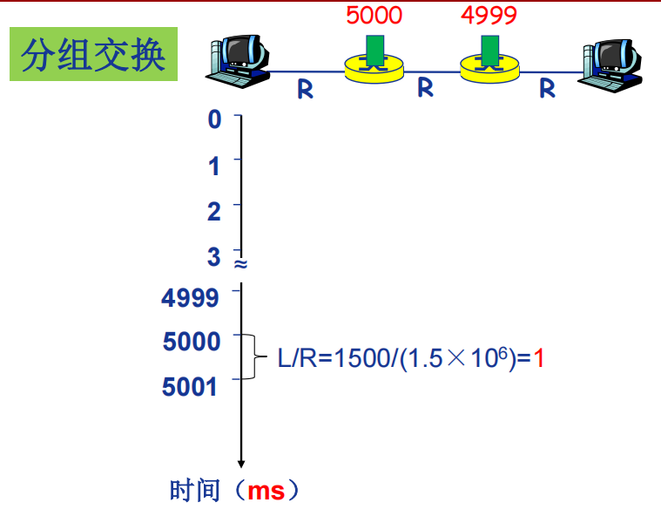
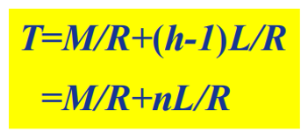
1

Slide 10
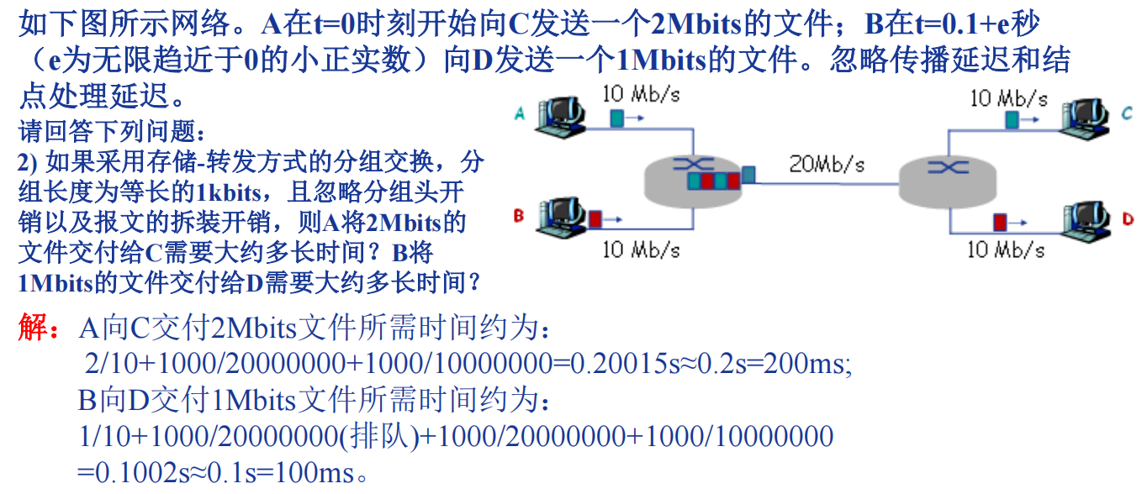
1

Slide 11
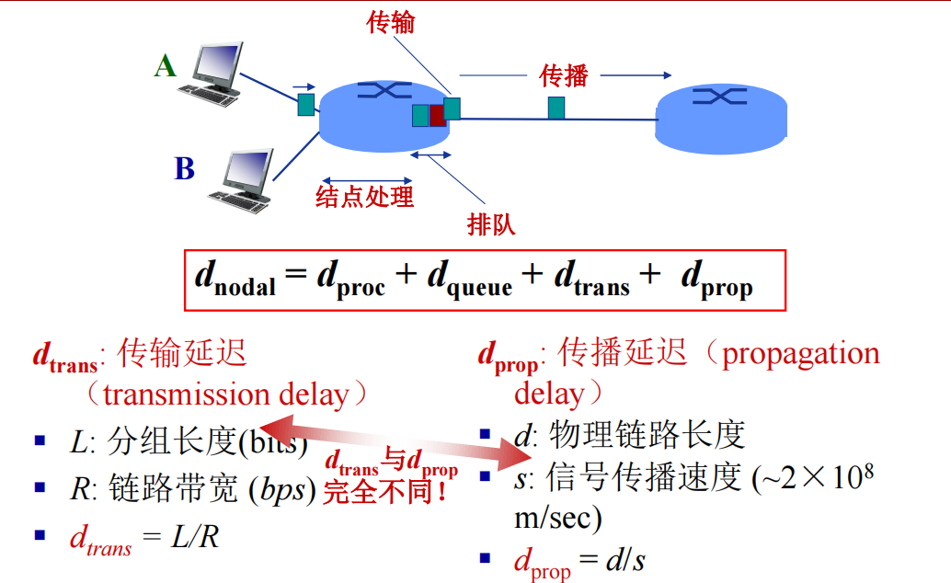
1

Slide 12
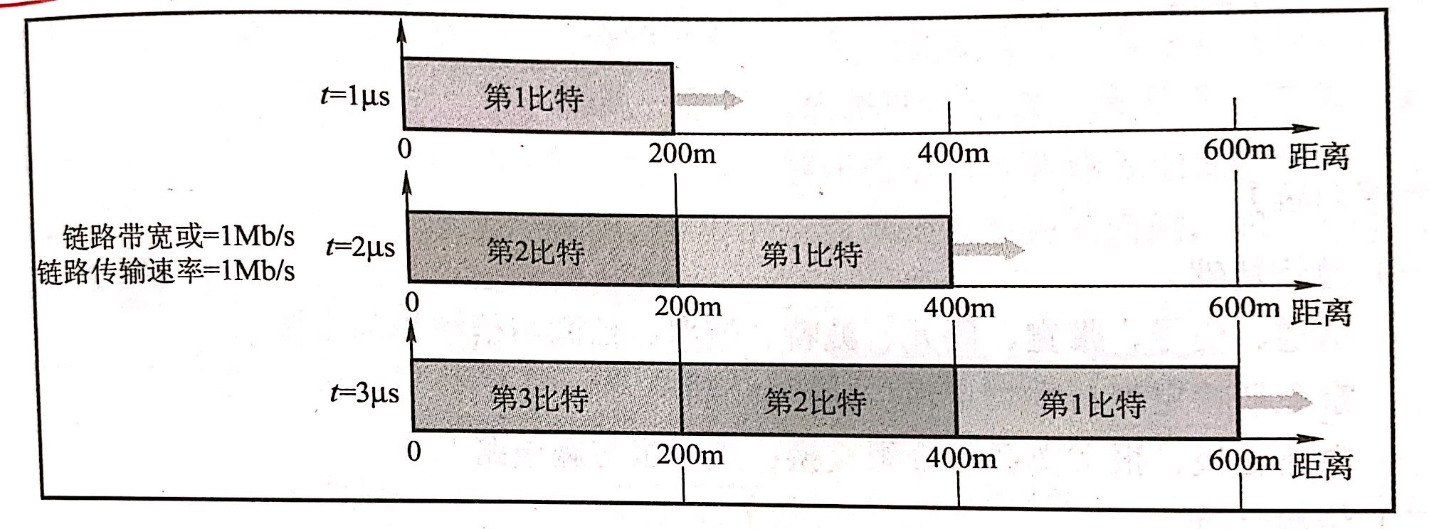
1
假设一条链路的传播速率为2×10的8次方，相当于电磁波在该媒体上1μs可以向前传播200m，设链路带宽为1Mb/s，则主机在1μs可以向链路发送1bit数据。
当t=0时，开始向链路发送数据，当t=1μs时，信号传播到200m处，注入链路1比特。
传输时延：主机或路由器发送数据帧所用的时间，即从数据帧的第1比特算起，到该数据帧的最后1比特发送完毕所需要的时间。
传播时延：电磁波在信道中传播一定的距离所花费的时间。

Slide 13
PART 2 / 应用层

Slide 14
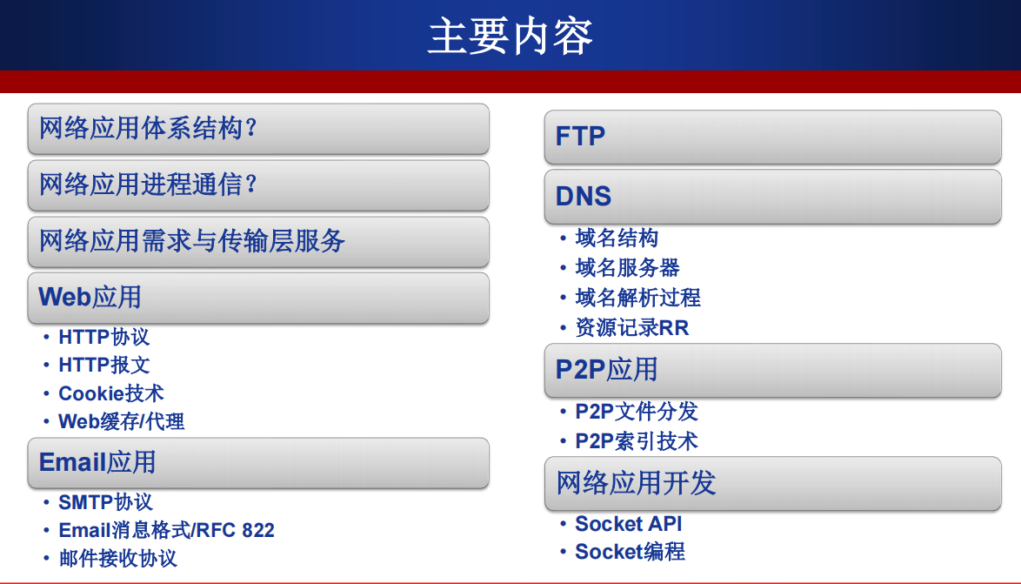
2

Slide 15
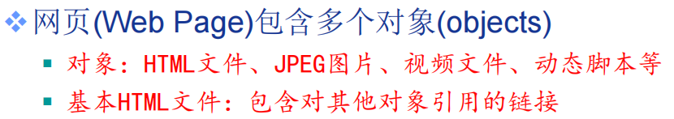
2
如果请求一个引用3个JPEG小图像的Web页，则非持久连接（默认）的HTTP/1.0、使用并行连接的HTTP/1.0、非管道化持久连接的HTTP/1.1和管道化持久连接的HTTP/1.1分别需要多长时间？
非持久连接：每个对象需要2个RTT，操作系统需要为每个TCP连接开销资源(overhead)
持久连接：发送响应后，服务器保持TCP连接的打开，后续的HTTP消息可以通过这个连接发送

Slide 16
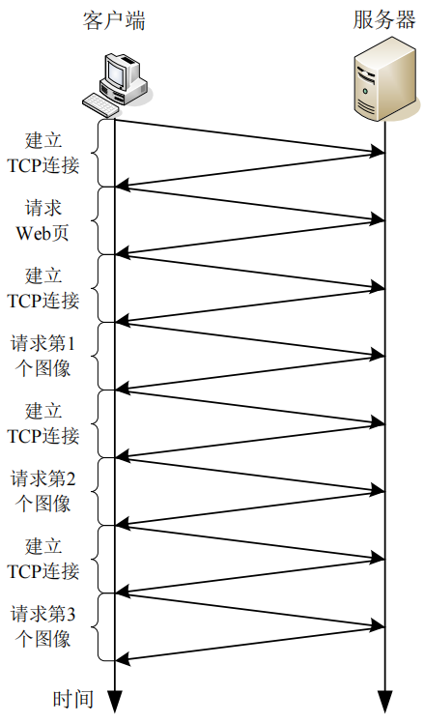
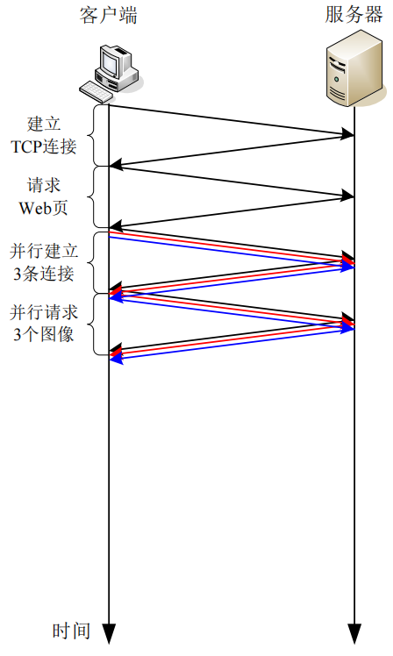
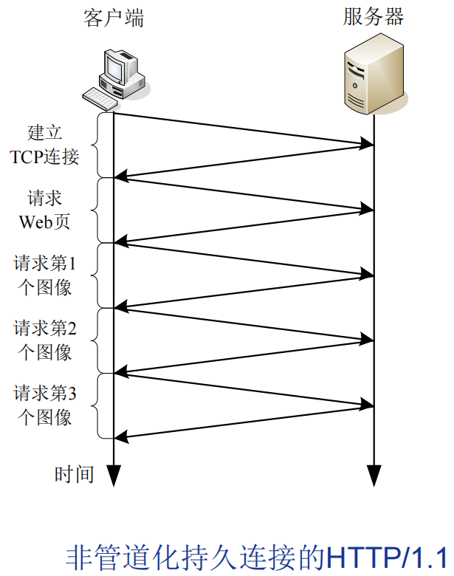
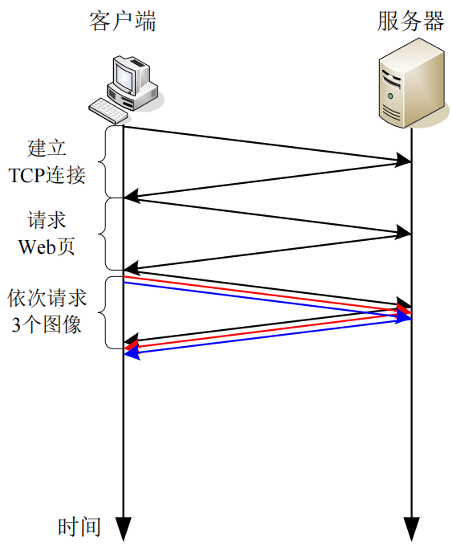
2
非管道化持久连接的HTTP/1.1
非持久连接（默认）的HTTP/1.0
使用并行连接的HTTP/1.0
管道化持久连接的HTTP/1.1

Slide 17
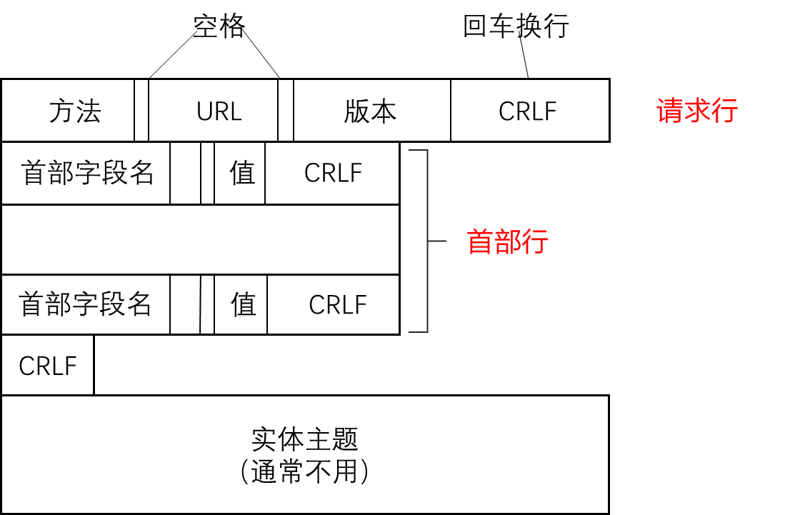
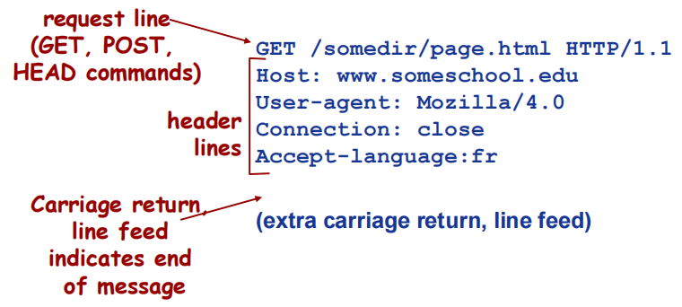
2
http请求报文
Connection：
Close表示非持续连接方式
Keep-alive表示持续连接方式

Slide 18
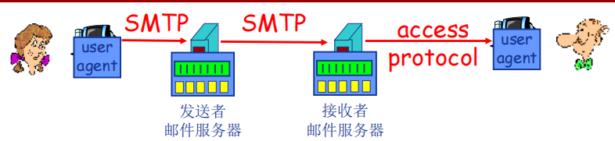
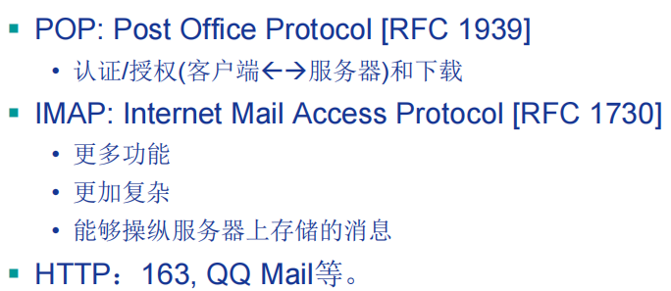
2
POP3、IMAP、HTTP

Slide 19
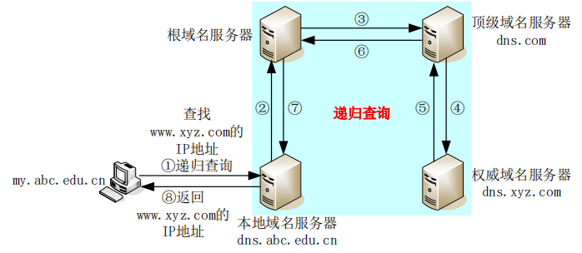
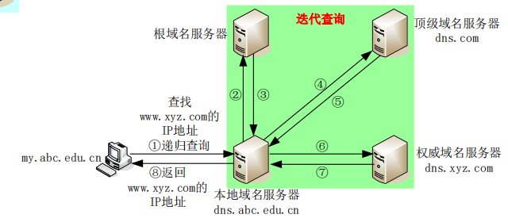
2
DNS查询过程

Slide 20
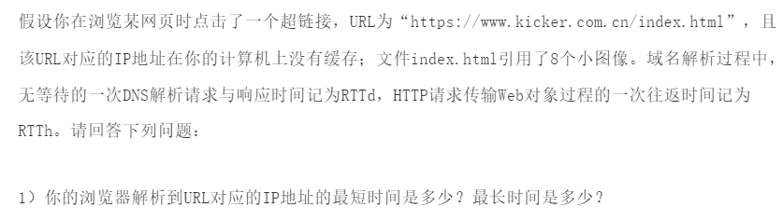
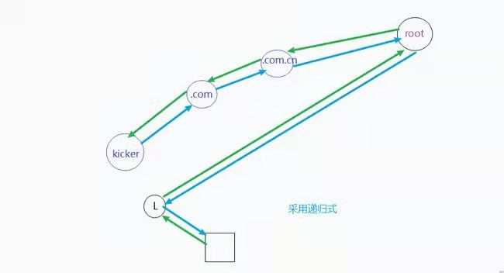
2

Slide 21
2
HTTP特点：
（1）使用TCP作为运输层协议，保证数据可靠传输
（2）本身无连接，即不需要建立http连接
（3）无状态，所以增加cookie记录状态
（4）使用持久连接或非持久连接
Cookie：
Cookie是一个存储在用户主机的文本文件，它由服务器产生，作为识别用户的手段。
SMTP特点：
（1）使用TCP进行可靠数据传输
（2）Email消息只能包含7位ASCII码
（3）<CRLF>表示回车换行
<CRLF>.<CRLF>表示邮件内容的结束
（4）POP使用TCP进行可靠数据传输
（5）POP3无状态
FTP特点：
（1）使用TCP进行可靠数据传输
（2）控制连接先于数据连接被建立，并晚于数据连接被释放

Slide 22
2
熟知端口号
应用程序 | FTP数据连接 | FTP控制连接 | SMTP | DNS | HTTP | POP3
使用协议 | TCP | TCP | TCP | UDP | TCP | TCP
熟知端口号 | 20 | 21 | 25 | 53 | 80 | 110
对于FTP连接：
服务器与客户端的TCP20端口建立数据连接 错
客户端与服务器的TCP21端口建立控制连接 对
所说的熟知端口号是指相应协议的服务器端所使用的端口号，而客户端使用系统自动分配的端口号向这些服务的熟知端口发起连接

Slide 23
PART 3 / 传输层

Slide 24
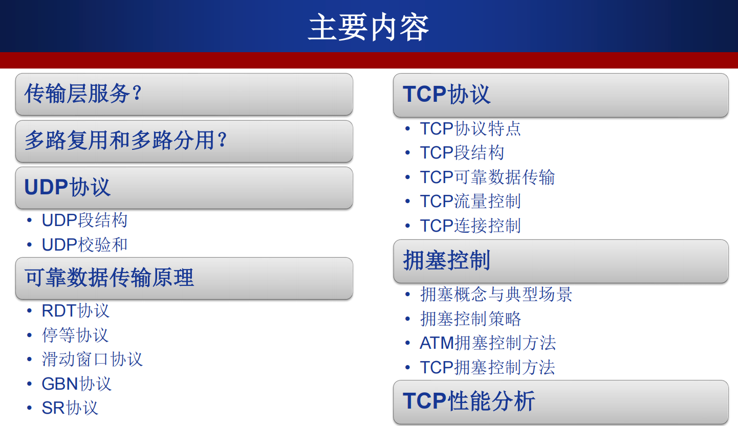
3

Slide 25
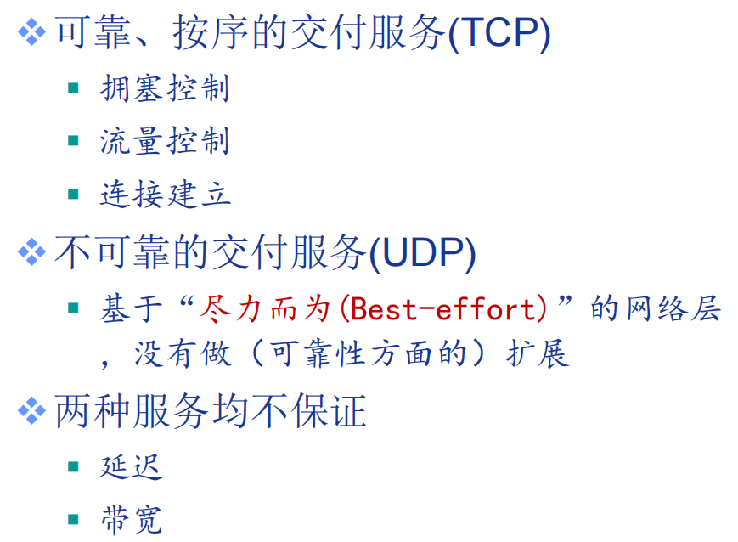
3
网络层：提供主机之间的逻辑通信机制
传输层：提供应用进程之间的逻辑通信机制
▪ 位于网络层之上
▪ 依赖于网络层服务
▪ 对网络层服务进行（可能的）增强
无连接分用：UDP的Socket二元组
（目的IP地址，目的端口号）
面向连接的分用：TCP的Socket四元组
（源IP地址，源端口号，目的IP地址，目的端口号）

Slide 26
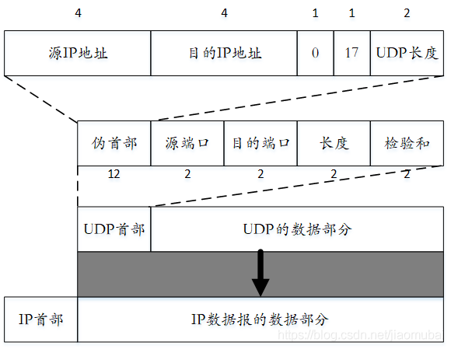
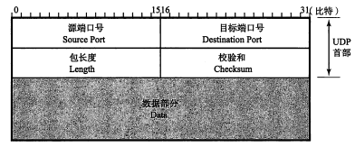
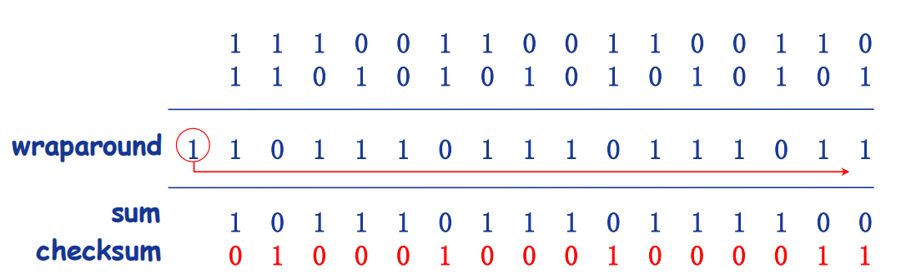
3
UDP数据报格式
首部至少8个字节
UDP校验和
通过伪首部，可以检查源端口、目的端口、UDP数据包的数据部分、源IP地址和目的IP地址是否有错误

Slide 27
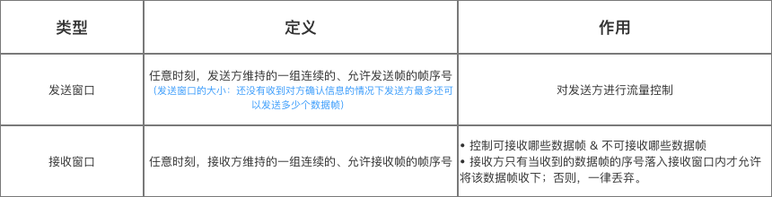
3
滑动窗口协议
➢（1）停止等待协议：发送窗口大小=1，接收窗口大小=1；即单帧滑动窗口等于停止-等待协议
➢（2）后退N帧协议：发送窗口大小>1，接收窗口大小=1。
➢（3）选择重传协议：发送窗口大小>1，接收窗口大小>1

Slide 28
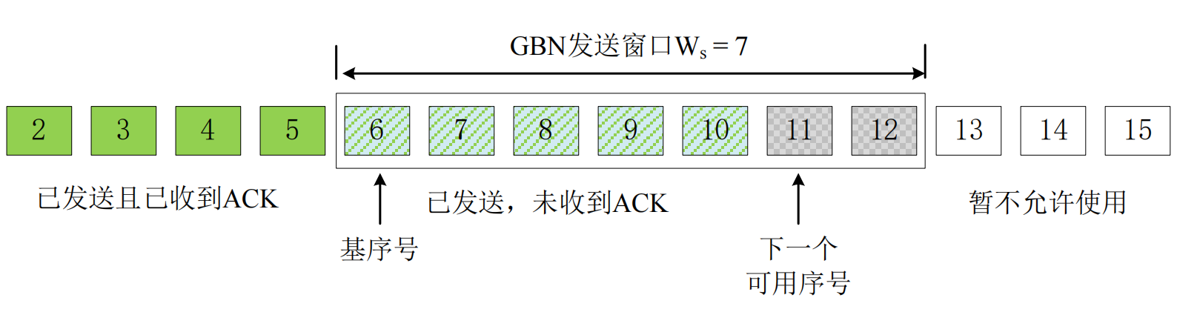
3
（1）ACK机制: 发送拥有最高序列号的、已被正确接收的分组的ACK，采用累计确认方式，比如GBN返回的ACK=3，则证明3报文段和3 之前的报文段都被正确地接收了
（2）为分组设置计时器(timer)，若发生超时Timeout(n)事件: 重传序列号大于等于n，还未收到ACK的所有分组
（3）对乱序到达的分组：
▪ 直接丢弃➔接收方没有缓存
▪ 重新确认序列号最大的、按序到达的分组
（4）发送窗口

Slide 29
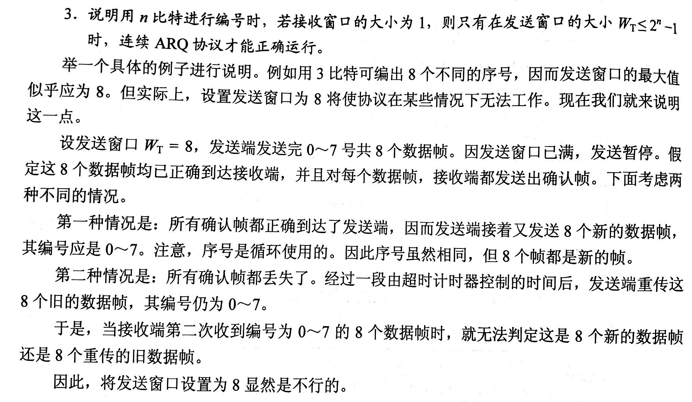
3

Slide 30
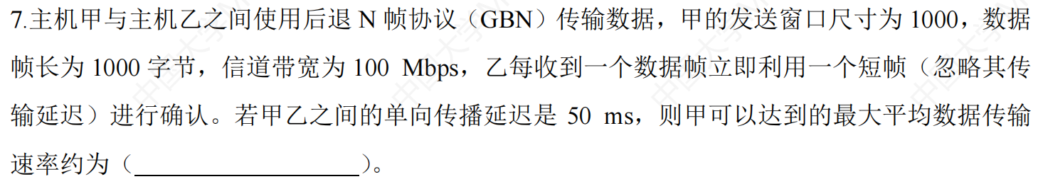
3
（1）传输速率一定小于信道带宽100Mbps
（2）考虑甲发送一个数据到接收到它的确认之前，最多能发送多少数据
甲的发送窗口为1000，说明收到第一个数据的确认之前，最多能发送1000个数据帧，也就是发送1000*1000=1MB的内容。
发送第一个帧到接收到它的确认的时间为1000B/100Mbps+50ms+50ms=0.10008s，此时最大的传输速率为1MB/0.10008s=10MB/s=80Mb/s，所以答案为80Mb/s
信道利用率：对发送方而言，是指发送方在一个发送周期内，有效的发送数据所需要的时间占整个发送周期的比率。
一个发送周期是指发送方从开始发送数据到收到第一个确认帧为止，称为一个发送周期。

Slide 31
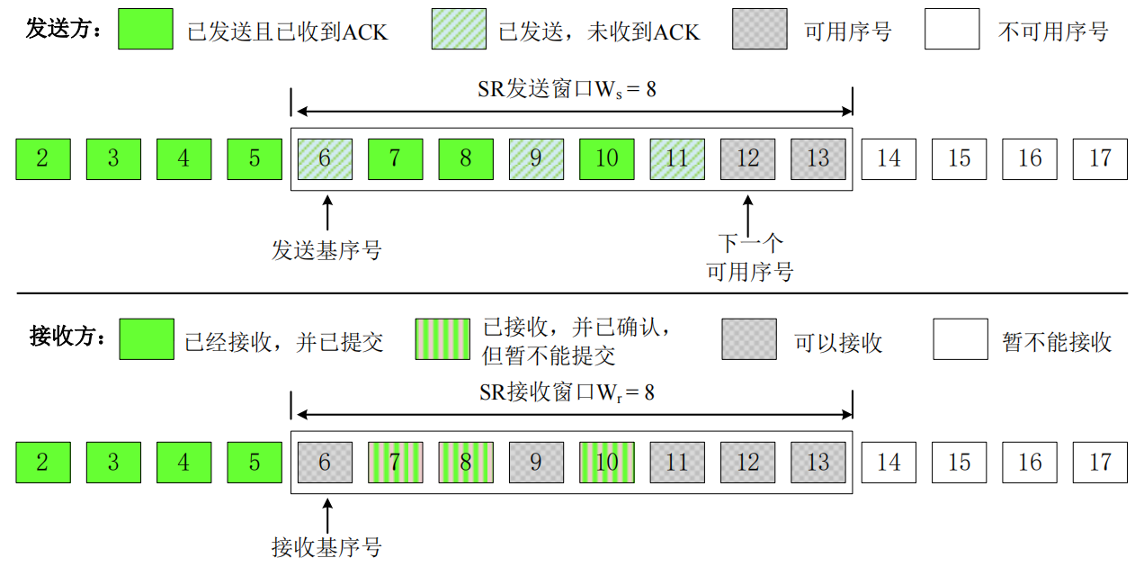
SR滑动窗口
3
（1）设置缓存机制：接收方对每个分组单独进行确认，缓存乱序到达的分组，发送方只重传那些没收到ACK的分组，并为每个分组设置定时器
（2）发送方窗口：N个连续的序列号，限制已发送且未确认的分组
（3）发送窗口=接收窗口

Slide 32
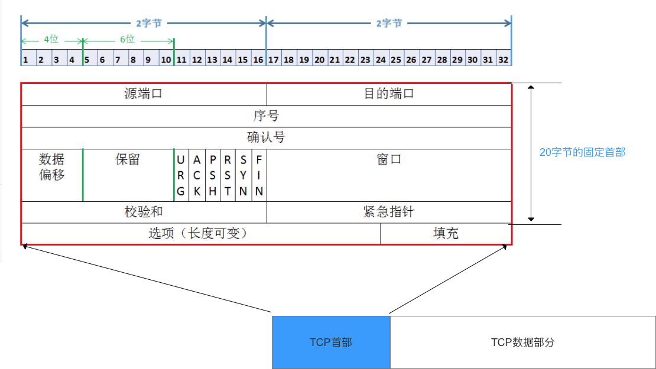
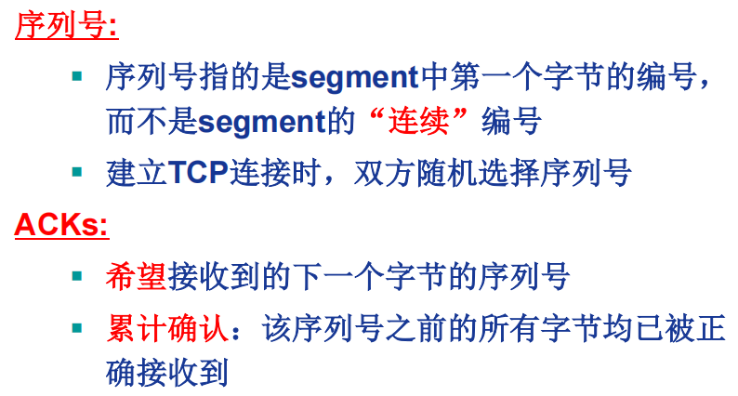
3
TCP报文段格式

Slide 33
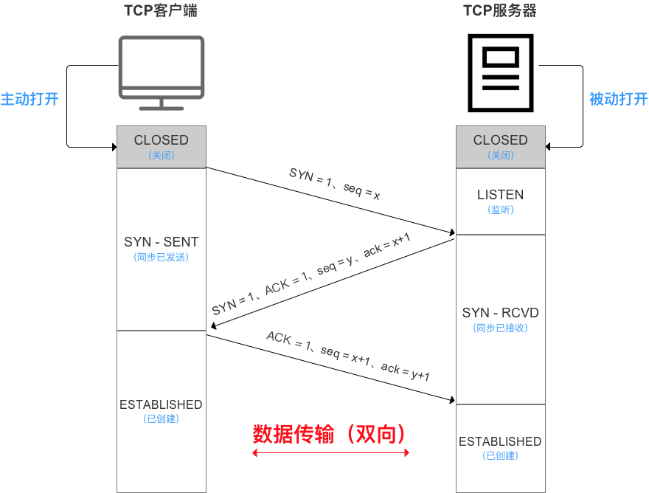
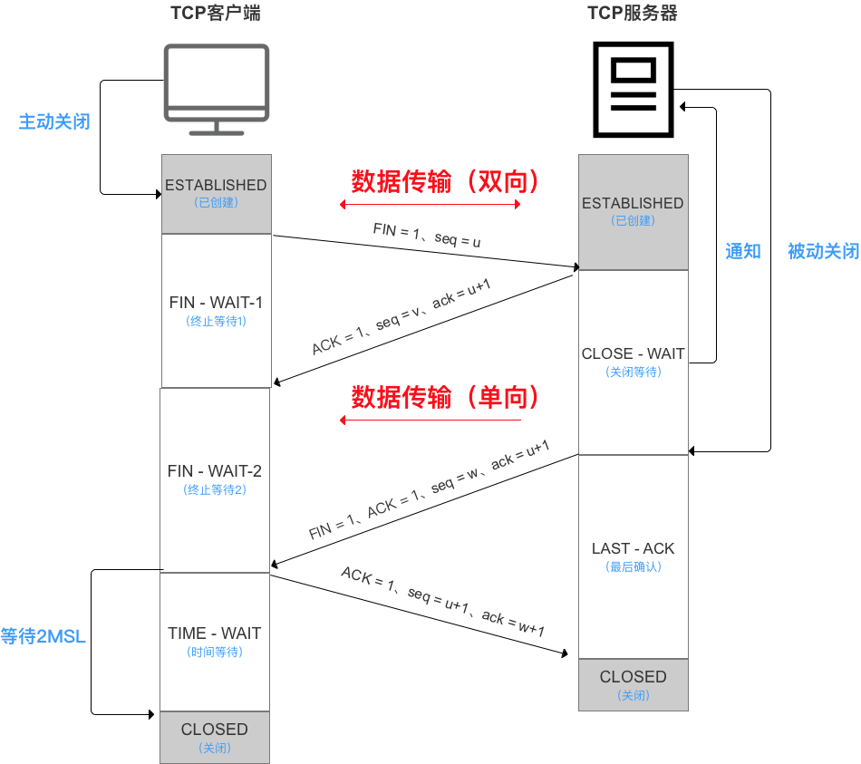
TCP三次握手
TCP四次挥手
3
为什么客户端关闭连接前要等待2MSL时间？即TIME - WAIT 状态的作用是什么？
（MSL = 最长报文段寿命（Maximum Segment Lifetime））
➢为了保证客户端发送的最后1个连接释放确认报文能到达服务器，从而使得服务器能正常释放连接。

Slide 34
3
TCP流量控制和拥塞控制
流量控制：消除发送方发送速率过快使接收方缓存区溢出的可能性
拥塞控制：防止过多的数据注入网络，保证网络中的路由器或链路不致过载
两者区别：拥塞控制是让网络能够承载现有的网络负荷，是一个全局性的过程，设计所有主机路由器等；而流量控制是指点对点的通信量的控制。
接收窗口rwnd：接收方根据目前接收缓存大小所许诺的最新窗口值，反应接收方的容量。
拥塞窗口cwnd：发送发根据自己估算的网络拥塞程度而设置的窗口值，反应网络的当前容量。
发送窗口的上限值=min{rwnd，cwnd}

Slide 35
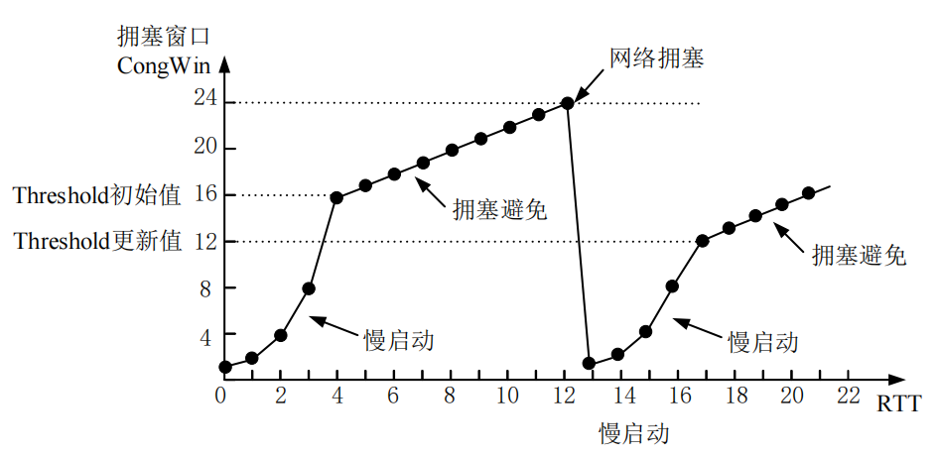
3
慢开始原理：当主机开始发送数据时，由小到大逐渐增大拥塞窗口数值（即发送窗口数值），从而由小到大指数增大发送报文段。
慢开始的“慢”指：一开始发送报文段时拥塞窗口（cwnd）设置得较小（为1），使得发送方在开始时只发送一个报文段（目的是试探一下网络的拥塞情况），并不是指拥塞窗口（cwnd）的增长速率慢。

Slide 36
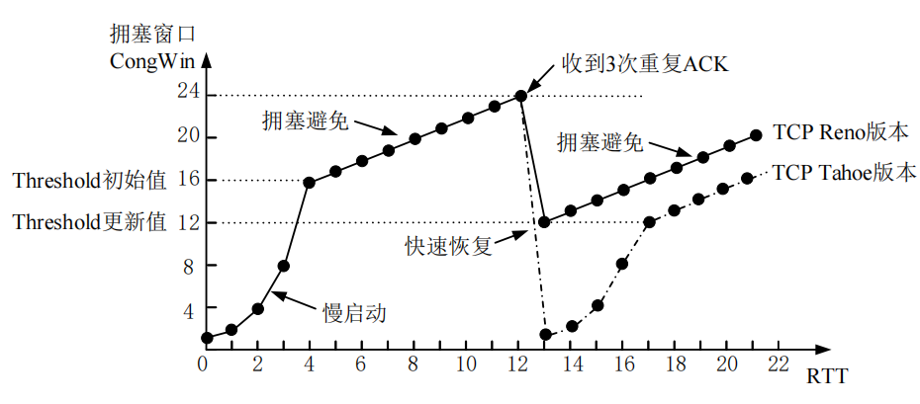
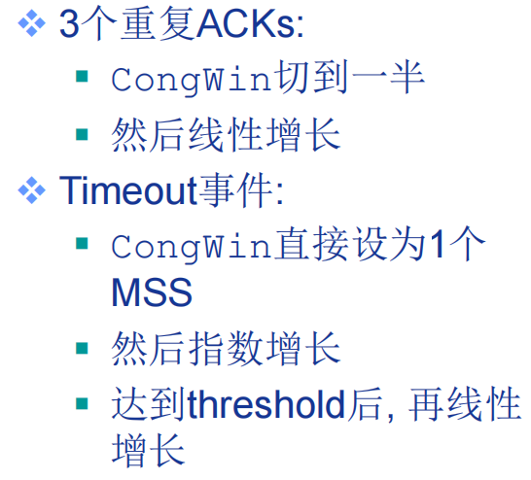
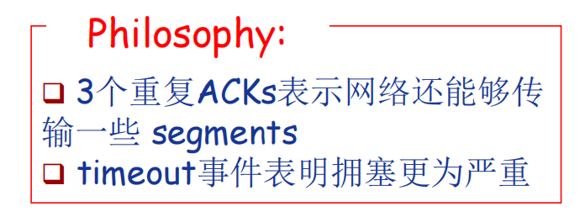
3

Slide 37
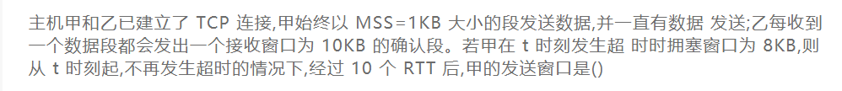
3
1、把慢开始的门限值设为当前窗口的一半，即ssthresh=1/2 *8KB=4KB
2、把拥塞窗口cwnd设置为1个最大报文段MSS大小
3、再次从慢启动阶段开始。发生拥塞后开始慢启动 cwnd=1KB，之后呈指数增长
经历10个RTT后，拥塞窗口大小依次为2,4,5,6,7,8,9,10,11,12
4、发送窗口取拥塞窗口和接收窗口的最小值，所以是10KB

Slide 38
PART 4 / 网络层

Slide 39
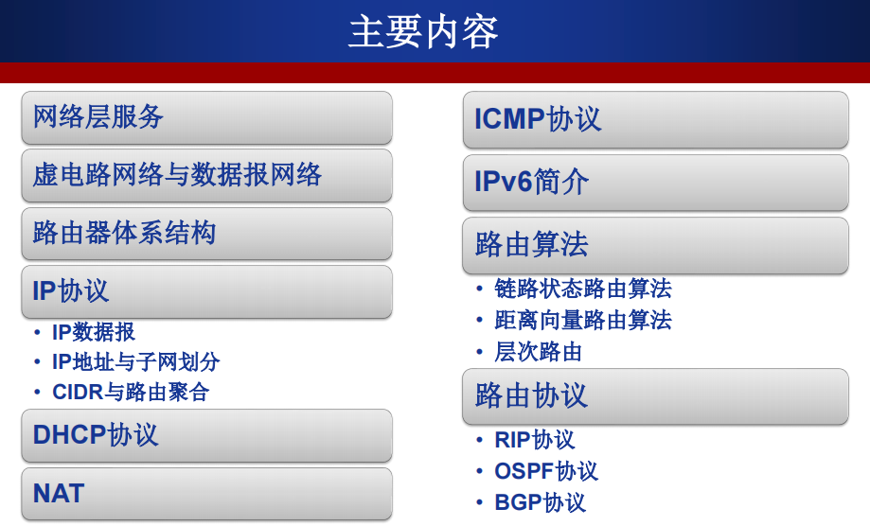
4

Slide 40
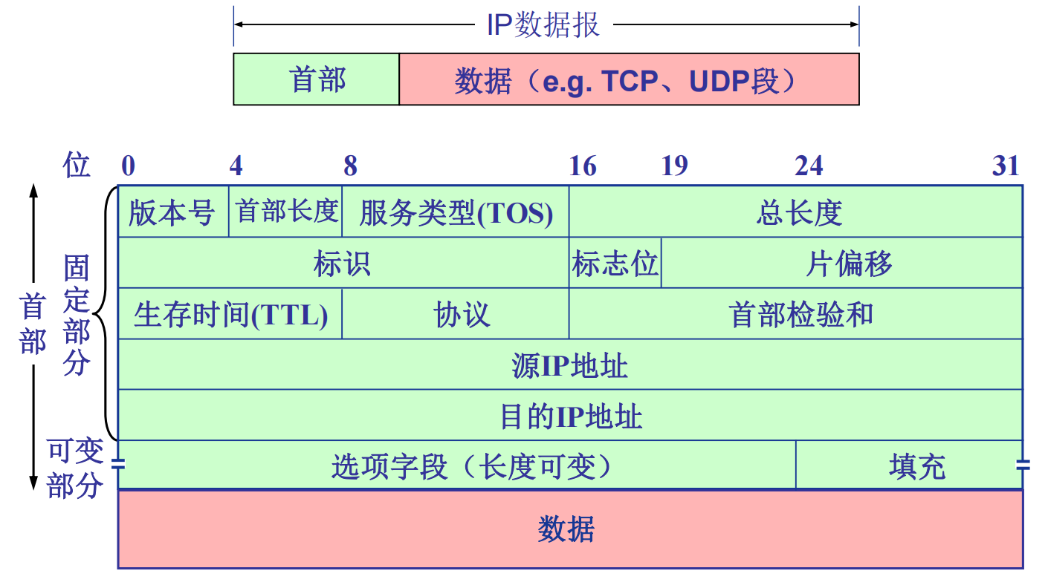
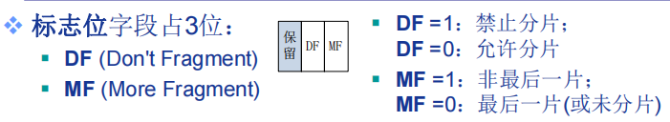
4
首部长度字段：占4位，IP分组首部长度，以4字节为单位
生存时间（TTL）字段：占8位，IP分组在网络中可以通过的路由器数（或跳步数）
首部校验和字段占16位：实现对IP分组首部的差错检测，不检验数据部分
标识字段占16位：标识一个IP分组，IP分组的不同分片标识相同
片偏移字段占13位：以8字节为单位
片偏移以8字节为单位的原因：
总长度为2¹⁶字节，片偏移为2¹³字节，所以偏移单位为两者相除=8

Slide 41
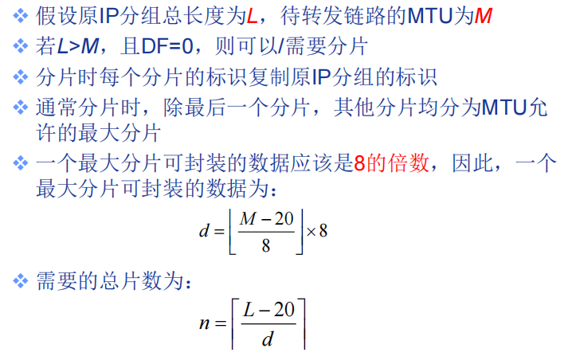
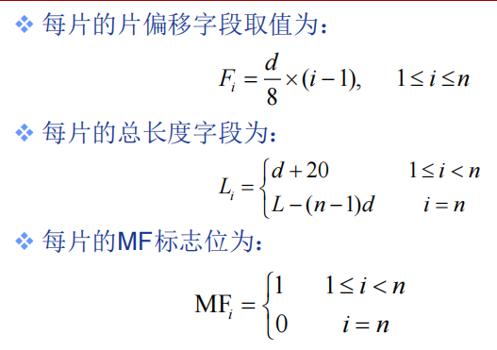
4
IP分片过程

Slide 42

4

Slide 43


4
10
0
110
1110
1111

Slide 44


4
特殊IP地址
私有IP地址

Slide 45


4

Slide 46

4
假设H1与H2的默认网关和子网掩码均分别配置为192.168.3.1和255.255.255.128，H3与H4的默认网关和子网掩码均分别配置为192.168.3.254和255.255.255.128，则下列现象中可能发生的是
A.H1不能与H2进行正常IP通信
B.H2与H4均不能访问Internet
C.H1不能与H3进行正常IP通信
D.H3不能与H4进行正常IP通信
答案C
H1和H2属于同一网段
H3和H4属于同一网段
所以H1 H2可以互相通信，H3 H4可以互相通信。A、D错误。
由于H2默认网关与E1端口不符合，所以无法通过路由器访问Internet；而H4默认网关与E1相同，所以可以通过路由器进行访问。B错误
由于H2和H4没有路由器匹配，所以不能互相通信。C正确

Slide 47

4
若将101.200.16.0/20划分为5个子网,则可能的最小子网的可分配IP地址数为?
为了保证有子网的可分配IP地址数尽可能小，即要让其他子网的可分配IP地址数尽可能大，不能采用平均划分的方法，而要采用变长的子网划分方法。

Slide 48

4
DHCP动态主机配置协议：
客户端与服务器端交互过程
DHCP客户端和服务器端通过广播方式进行交互的原因：
（1）DHCP执行初期，客户端不知道服务器端的IP地址
（2）在执行中间，客户端并未被分配IP地址，从而导致两者之间的通信必须采用广播的方式。

Slide 49

4
NAT：网络地址转换
普通路由器在转发IP数据报时，不改变其源 IP地址和目的IP地址。
而NAT路由器在转发IP数据报时，一定要更换其IP地址（转换源IP地址或目的IP地址）。
普通路由器仅工作在网络层，而NAT路由器还需要查看和转换传输层的端口号。

Slide 50
4
ICMP差错报告报文：用于目标主机或路由器向源主机报告差错和异常情况
（1）目的不可达：当路由器或主机不能交付数据报时，向源点发送目的不可达报文
（2）源抑制(Source Quench) ：当路由器或主机由于拥塞而丢弃数据报时
（3） 超时/超期：当路由器收到生存时间TTL为零的数据报时，除了丢弃该数据包，还发送报文
（4）参数问题：当路由器或主机收到的数据包的首部有字段不正确时
• 重定向 (Redirect)
ICMP网络探询报文(2组)
（1） 回声(Echo)请求与应答报文(Reply)
（2）时间戳请求与应答报文
几种不发送 ICMP差错报告报文的特殊情况：
▪ 对ICMP差错报告报文不再发送 ICMP差错报告报文
▪ 除第1个IP数据报分片外，对所有后续分片均不发送ICMP差错报告报文
▪ 对所有多播IP数据报均不发送 ICMP差错报告报文
▪ 对具有特殊地址（如127.0.0.0 或 0.0.0.0）的IP数据报不发送 ICMP 差错报告报文

Slide 51
4
解决“IP地址耗尽”问题的措施：
（1）采用无类别编址CIDR，使IP地址的分配更加合理
（2）采用网络地址转换NAT方法以节省全球IP地址
（3）采用具有更大地址空间的新版本的IPv6
前两种方法只是延长了IPv4地址分配完毕的时间，只有第三种方法从根本上解决了IP地址耗尽的问题

Slide 52

4
链路状态路由算法：在本自治系统内，每个节点通过广播方法向所有路由器发送信息，发送的信息是与路由器相邻的所有路由器的链路状态，但只是路由器所知道的部分信息。所以每个节点都具有完全的网络拓扑信息。
距离向量路由算法：所有节点定期地将它们的整个路由选择表传送给所有与之直接相邻的结点
存在“无穷计数”问题：

Slide 53

4

Slide 54

4
内部网关协议IGP：RIP、OSPF
外部网关协议EGP:BGP

Slide 55
PART 5 / 数据链路层

Slide 56

5

Slide 57


5

Slide 58


5
时隙ALOHA协议

Slide 59

5
纯ALOHA协议

Slide 60
5
CSMA载波监听多路访问协议
信道状态 | 1-坚持 | 非坚持 | P-坚持
空闲 | 立即发送数据 | 立即发送数据 | 以概率p发送数据，以概率1-p推迟到下一个时隙
忙 | 继续坚持侦听 | 放弃侦听，等待一个随机的时间后再侦听 | 持续侦听（推迟到下一个时隙再侦听），直至信道空闲

Slide 61


5
CSMA/CD载波侦听多路访问/碰撞检测
载波侦听：发送前侦听，若信道忙，则暂时不发送数据
碰撞检测：边发送边侦听，以便判断自己在发送数据时其他站点是否也在发送数据

Slide 62

5
考虑如下的情况，主机发送的帧很小，而两台冲突主机相距很远，在主机A发送的帧传输到B的前一刻，B开始发送帧。这样，当A的帧到达B时，B传送帧，假如在B发送的帧传输到A之前，A的帧已经发送完毕，那么A将检测不到冲突而误以为已发送成功。
由于信号传播是有时延的，因此检测冲突也需要一定的时间。这也是必须有个最小帧长的限制。

Slide 63

5
某局域网采用CSMA/CD协议实现介质访问控制，数据传输速率为10 Mbps，机甲和主机乙之间的距离为2 km，信号传播速度是200 000 km/s。请回答下列问题，要求说明理由或写出计算过裎。
（1）若主机甲和主机乙发送数据时发生冲突，则从开始发送数据时刻起，到两台主机均检测到冲突时刻止，最短需经过多长时间？最长需经过多长时间？（假设主机甲和主机乙发送数据过程中，其他主机不发送数据）

Slide 64

5

Slide 65

5
以太网帧结构：
2B
8B
6B
6B
前导码(Preamble)(8B):
❖7个字节的10101010，第8字节为10101011
❖用于发送端与接收端的时钟同步
数据(Data)(46-1500B): 指上层协议载荷。
❖ R=10Mbps，RTTmax=512μs，Lmin / R = RTTmax
❖ Lmin=512bits=64B，Datamin=Lmin-18=46B

Slide 66
5
MAC地址与IP地址区别：
（1）假设两点在一个网络内。在这种情况下，只需要MAC地址就可以了。例如通过交换机将多台电脑组成一个网络，为了找到对方，必须通过一个地址来标识。就像寄快递一样，如果没有地址，快递员是无法将快递送到对方的所在地的。这就是我们所说的MAC地址。当A点要将数据传递给B点时，会在数据的首部添加B的MAC地址，即目标地址。当然在首部中也有源地址，即发送方的MAC地址，还有其它一些信息，例如用于校验的等等。组装好的这个数据称为帧。然后A点就将帧通过网卡发送出去。
（2）如果两点不在一个网络内。这时就需要IP地址了。因为IP地址含有两个部分，一个是网络地址，一个是主机地址。因此，通过对方的IP地址，是可以判断出对方是否和本机在一个网络内。如果在一个网络内，如上所述，只需要知道对方的MAC地址即可通信。
如果不在一个网络内，本机的网络层就认为数据应该发送给网关。道理是显然的，如果不在一个网络内，首先得把数据发送出网络才可以。如何发出网络，当然是发给网关，因为网关就相当于网络的门卫。要想把数据发给网关，同样需要知道网关的MAC地址，如何知道网关的MAC地址呢？这就涉及到ARP协议。

Slide 67

5
以太网交换机通过自学习，获知到达主机的接口信息，将学习到的信息记录到转换表中
某以太网拓扑及交换机当前转发表如下图所示。主机00-e1-d5-00-23-a1向主机00-e1-d5-00-23-c1发送1个数据帧，主机00-e1-d5-00-23-c1收到该帧后，向主机00-e1-d5-00-23-a1发送1个确认帧，交换机对这两个帧的转发端口分别是
A.{3}和{1}
B.{2，3}和{1}
C.{2，3}和{1，2} D.{1，2，3}和{1}
答案：B

Slide 68

5
1、冲突域（物理分段）：
连接在同一导线上的所有工作站的集合，或者说是同一物理网段上所有节点的集合或以太网上竞争同一带宽的节点集合。这个域代表了冲突在其中发生并传播的区域，这个区域可以被认为是共享段。在OSI模型中，冲突域被看作是第一层的概念.
2、广播域：
接收同样广播消息的节点的集合。如：在该集合中的任何一个节点传输一个广播帧，则所有其他能收到这个帧的节点都被认为是该广播帧的一部分。广播域被认为是OSI中的第二层概念

Slide 69

下图所示的网络中，冲突域和广播域的个数分别是（C）
A. 2, 2
B. 2, 4
C. 4, 2
D. 4, 4

Slide 70

5

Slide 71

5
若主机 H2 向主机 H4 发送 1 个数据帧，主机 H4 向主机 H2 立即发送一个确认帧，则除 H4 外，从物理层上能 够收到该确认帧的主机还有
A.仅 H2
B.仅 H3
C.仅 H1、H2
D.仅 H2、H3
答案D

Slide 72

CSMA/CD成功应用于使用有线连接的局域网，但在无线局域网环境下，无法应用：
（1）接收信号的强度往往会远小于发送信号的强度，且在无线介质上信号强度的动态变化范围加大，若要检测碰撞的发生，硬件需求加大
（2）在无线通信中，并非所有站点都能听见对方，即存在隐藏站现象

Slide 73


5
CSMA/CA冲突避免

Slide 74
PART 6 / 综合习题

Slide 75



某主机的MAC地址为00-15-C5-C1-5E-28，IP地址为10.2.128.100(私有地址)。题47-a图是网络拓扑，题47-b图是该主机进行Web请求的1个以太网数据帧前80个字节的十六进制及ASCII码内容。
(2)该主机在构造题47-b图的数据帧时，使用什么协议确定目的MAC地址?封装该协议请求报文的以太网帧的目的MAC地址是什么?
(3)假设HTTP/1.1协议以持续的非流水线方式工作，一次请求-响应时间为RTT，rfc.html页面引用了5个JPEG小图像，则从发出题47-b图中的Web请求开始到浏览器收到全部内容为止，需要多少个RTT?
(4)该帧所封装的IP分组经过路由器R转发时，需修改IP分组头中的哪些字段?

Slide 76


Slide 77
答案：
(1)从题47-b图可知，该数据帧所封装的IP分组的目的地址就是Web服务器的IP地址，即64.170.98.32(40aa62 20H);(1分)该数据帧的目的MAC地址就是该主机的默认网关MAC地址，即00-21-27-21-51-ee。(1分)
(2)该主机在构造题47-b图的数据帧时，使用ARP协议确定目的MAC地址;(1分)因为ARP协议请求报文需要进行广播，所以封装ARP协议请求报文的以太网帧的目的MAC地址是ff-ff-ff-ff-ff-ff。(1分)
(3)根据持续的非流水线方式HTTP/1.1协议的工作原理，每个RTT传输一个对象，共需要传输6个对象(1个htm1页面和5个JPEG小图像)，所以共需要6个RTT。(2分)
(4)该帧所封装的IP分组经过路由器R转发时，需要修改IP分组头中的字段有：源IP地址、TTL和头部校验和。(3分)

Slide 78


主机H通过快速以太网连接Internet，IP地址为192.168.0.8，服务器S的IP地址为211.68.71.80。H与S使用TCP通信时，在H上捕获的其中5个IP分组如题47-a表所示。
请回答下列问题。
(1)题47-a表中的IP分组中，哪几个是由H发送的?哪几个完成了TCP连接建立过程?哪几个在通过快速以太网传输时进行了填充?
(2)根据题47-a表中的IP分组，分析S已经收到的应用层数据字节数是多少?
(3)若题47-a表中的某个IP分组在s发出时的前40字节如题47-b表所示，则该IP分组到达H时经过了多少个路由器?
题47-b表

Slide 79


Slide 80
(1)由于题47-a表中1、3、4号分组的源IP地址均为192.168.0.8(eoa8 0008H)，所以1、3、4号分组是由H发送的;(3分)
题47-a表中l号分组封装的TCP段的FLAG为02H(即syn=1，ack=0)，seq=846b 41c5H，2号分组封装的TCP段的FLAG为12H(即syn=1，ack=1)，seq=e059 9fefH，ack=846b 41e6H，3号分组封装的TCP段的FLAG为10H(即ack=1)，seq=846b 41e6H，ack=e059 9ff0H，所以1、2、3号分组完成了TCP连接建立过程;(1分)
由于快速以太网数据帧有效载荷的最小长度为46字节，表中3、5号分组的总长度为40(28H)字节，小于46字节，其余分组总长度均大于46字节，所以3、5号分组在通过快速以太网传输时进行了填充。(1分)
(2)由3号分组封装的TCP段可知，发送应用层数据初始序号为846b 41e6H，由5号分组封装的TCP段可知，ack为846b 41d6H，所以S已经收到的应用层数据的字节数为846b41d6H-846b 41c6H=10H=16 B。(2分)
(3)由于s发出的IP分组的标识=6811H，所以该分组所对应的是题47-a表中的5号分组。s发出的IP分组的TTL=40H=64，5号分组的TTL=31H=49，64-49=15。所以，可以推断该IP分组到达H时经过了15个路由器。(2分)

Slide 81
THANK YOU
感谢聆听，欢迎提问
张艺亭 2021-12-01

